Slide 1
Neural radiance field
Tiny nerf, keras
Jihun song

Slide 2
chapter
Overview of NeRF
Dataset
Sampling strategies
Pertubation
Stratified
Hierarchical sampling
Neural network in NeRF
Twist

Slide 3
Overview of NeRF
Notes:
그래서 여기서 계속 언급이 되는 3d gaussian 이란 뭘까요?

Slide 4
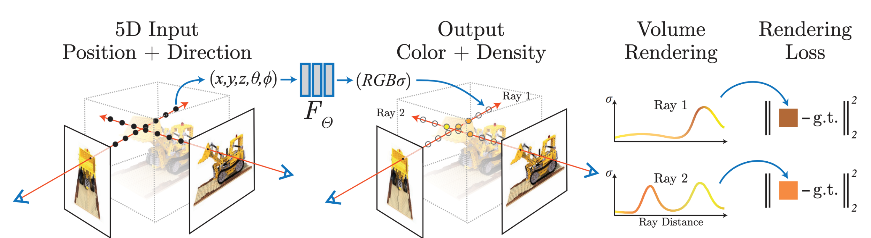
Overview of NeRF
Neural Network
Implicit
Volume Rendering
Notes:
NeRF 는 neural radiance field 라는 이름의 줄임말입니다. 이름에서 알 수 있듯, NN(Neural Network) 즉 신경망이 들어갑니다. NeRF 의 작동원리를 요약하면
먼저 어떤 장면이나 오브젝트에 대해 다양한 시점에서 사진을 찍고 그것을 input 으로 넣습니다. 그리고 그것을 바탕으로 신경망을 학습해서, 원래 주어진 시점에서 찍은 사진 말고 다른 장면에서 찍었을 때 ‘이럴 것이다’ 라는 식으로 예측을 하여 각 시점마다 2D image 를 생성해내는 기술입니다. 엄연히 현재 모던 그래픽스 파이프라인과 다른 결을 갖고 있습니다. 그래서 이런식으로 씬을 구성하는 방법론을 MVS, multi view synthesis 라고 합니다.
NeRF 는 Neural Network 를 학습하므로, Implicit 하다고 얘기합니다. Implicit 은 내부적, 즉 함수적으로서 구현됨을 의미합니다. 그 반댓말인 explicit 은 우리가 흔히 아는 mesh 를 이용한 표현 방법이라고 생각하시면 됩니다. 즉 implicit 은 functional 하므로, 어떤 좌표 값을 주면 그거에 대한 output 을 주는 형식입니다. 일단 오늘은 NeRF 에 대해 이야기 할 것은 아니므로, 정리하면
NeRF 는 neural network 를 이용하여 어떤 새로운 장면에서의 사진을 예측하여(당연히 loss 가 있고 back propagation 을 이용합니다.) 그것을 생성하는 방법론이다
라고 생각하시면 충분할 것 같습니다.

Slide 5
Purpose of NeRF
One important purpose of nerfs is to represent 3D scenes with neural networks.
Given 2d images + poses as a input, then returns each color of the pixels
That means, we need the mapping from pixel to 3d points,
Image plane to Real world

Slide 6
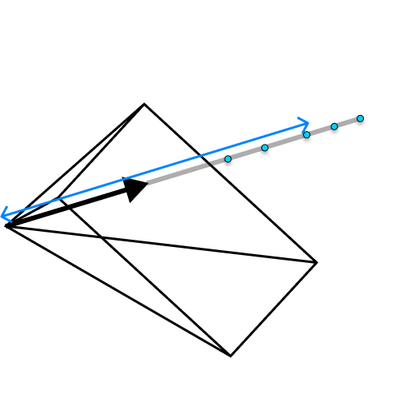
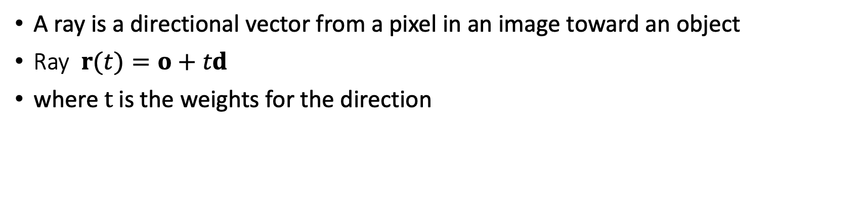
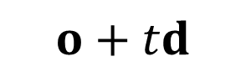
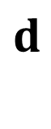
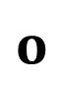
What is ray?
$$o+td$$
$$d$$
$$o$$
A ray is a directional vector from a pixel in an image toward an object
Ray $r(t)=o+td$
where $t$ is the weights for the direction

Slide 7
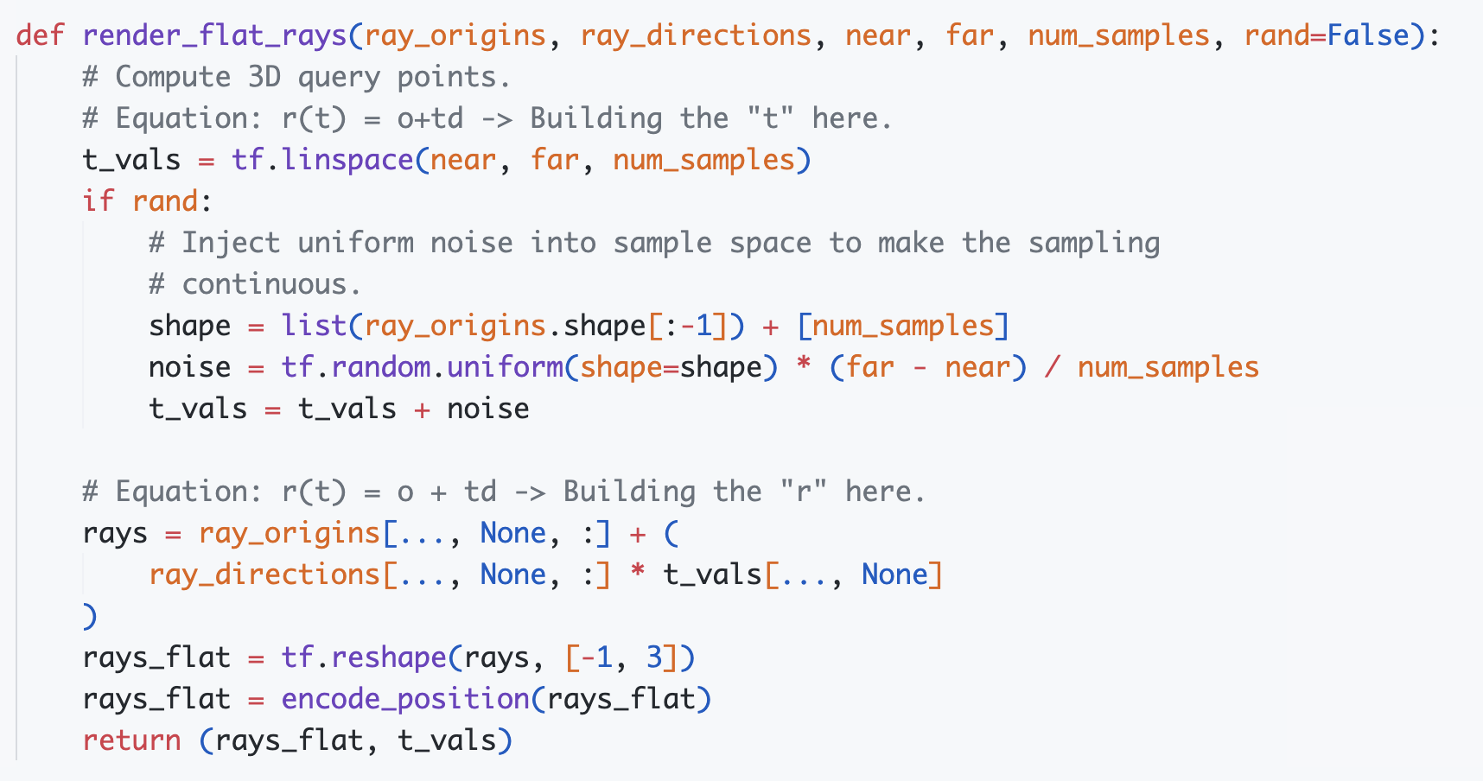
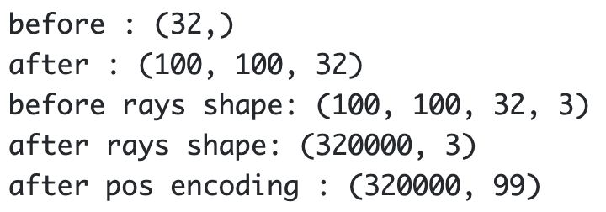

Slide 8
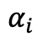
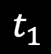
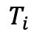
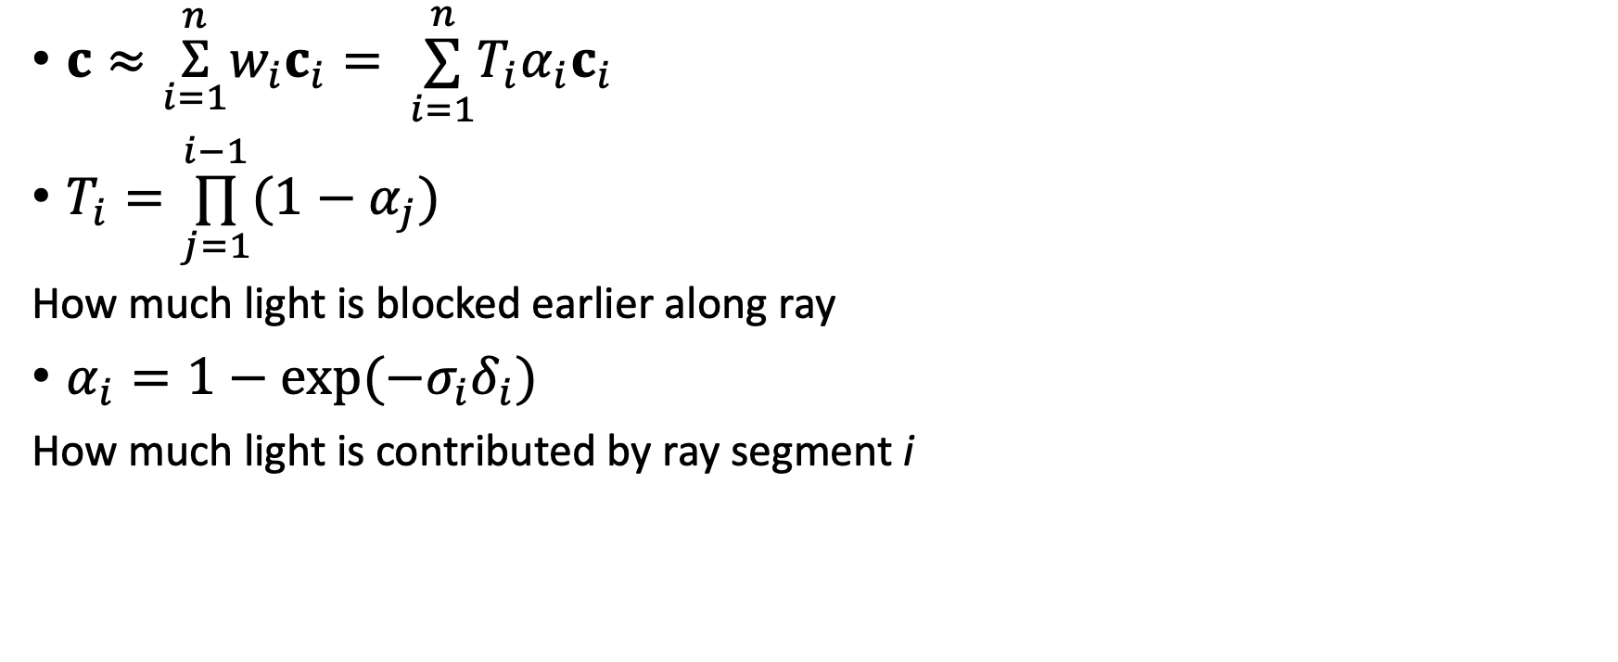
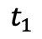
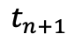
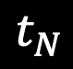
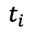
Discreatized volume ray casting
Ray
$c≈\overset{n}{\underset{i=1}{Σ}}w_{i}c_{i}= \overset{n}{\underset{i=1}{∑}}T_{i}α_{i}c_{i}$
$T_{i}=\overset{i−1}{\underset{j=1}{∏}}(1−α_{j})$
How much light is blocked earlier along ray
$α_{i}=1−exp(−σ_{i}δ_{i})$
How much light is contributed by ray segment i
$$t_{n+1}$$
$$t_{N}$$
$$α_{i}$$
$$t_{i}$$
3D volume
$$t_{1}$$
$$t_{1}$$
$$T_{i}$$
Camera
CS180/280A: Intro to Computer Vision and Computational Photography, UC Berkeley Fall 2023

Slide 9
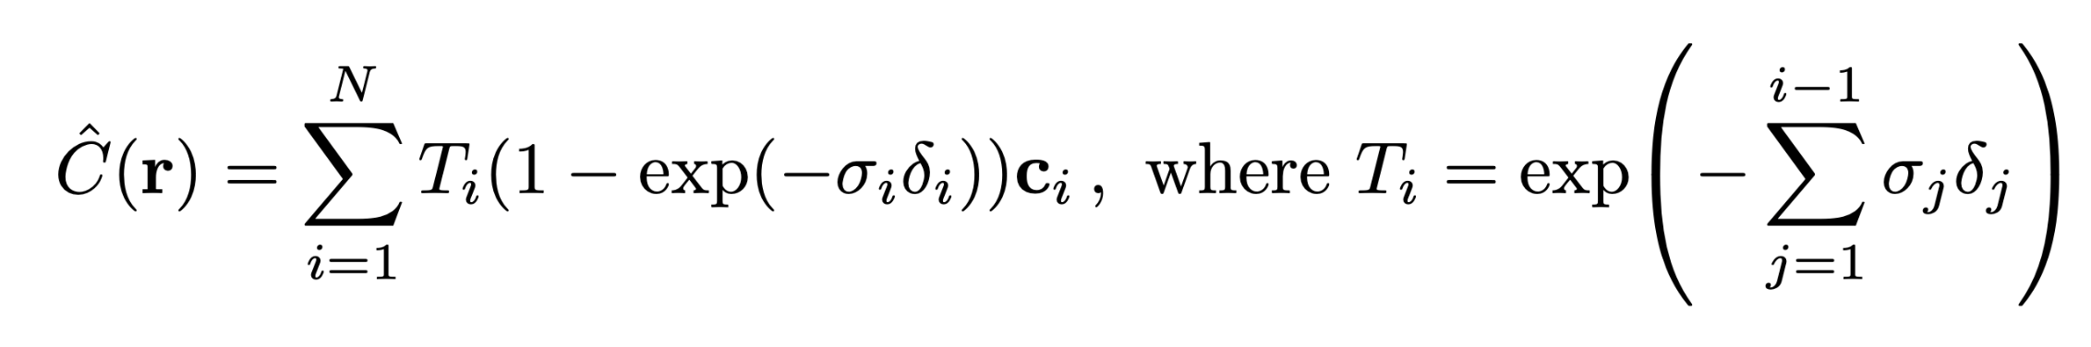
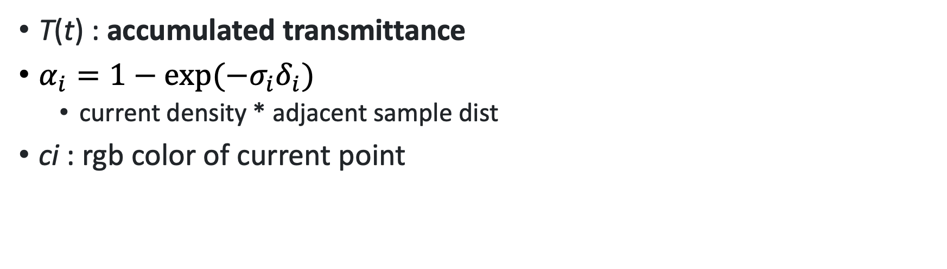
Sampling points
T(t) : accumulated transmittance
$α_{i}=1−exp(−σ_{i}δ_{i})$
current density * adjacent sample dist
ci​ : rgb color of current point

Slide 10
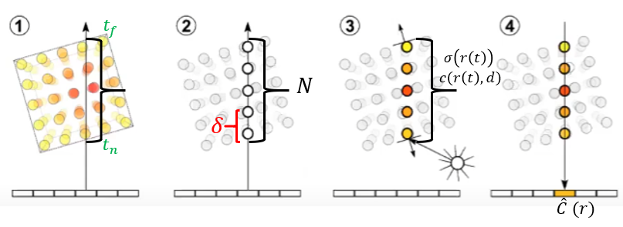
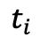
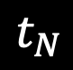
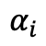
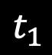
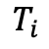
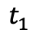
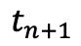
Summary
Ray
$$t_{n+1}$$
$$t_{N}$$
$$α_{i}$$
$$t_{i}$$
3D volume
$$t_{1}$$
$$t_{1}$$
$$T_{i}$$
Camera

Slide 11
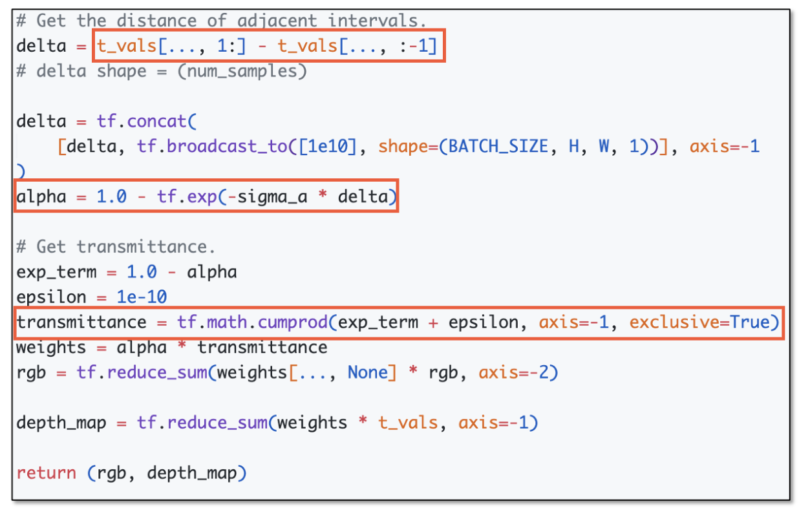
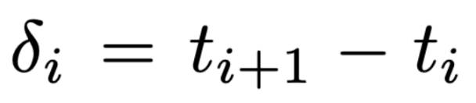
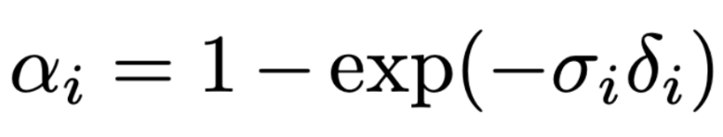
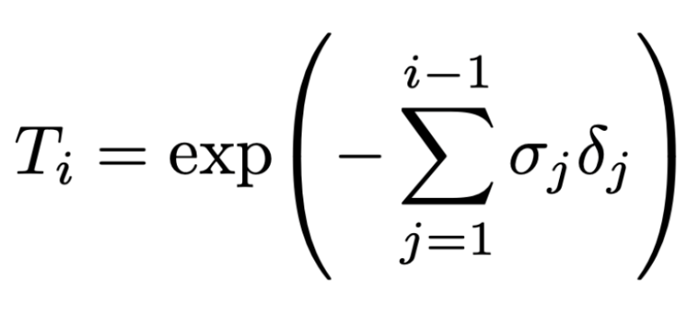

Slide 12
Dataset
Notes:
그래서 여기서 계속 언급이 되는 3d gaussian 이란 뭘까요?

Slide 13
Dataset
Neural Network
Implicit
Volume Rendering
Notes:
Dataset 은 총 100장 의 100x100 image 로 이루어져 있습니다. 또한 focal length 정보와 camera intrinsic, extrinsic 정보를 포함하고 있습니다.(pose, focal 로 받아옴)

Slide 14
Sampling Strategies

Slide 15
Pertubation and Stratified Sampling

Slide 16
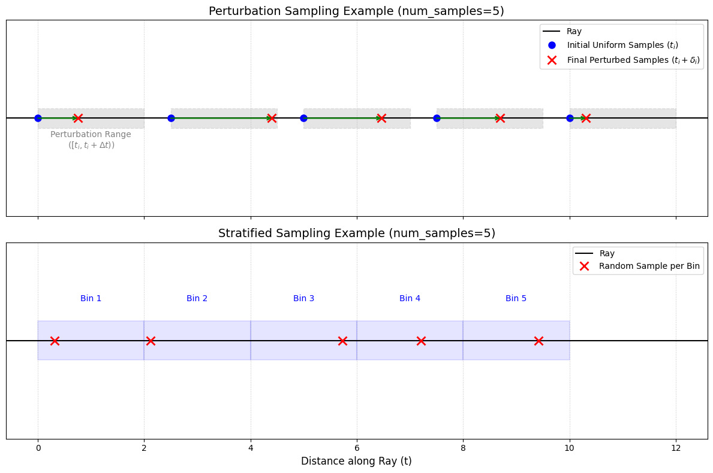
Pertubation and Stratified
Notes:
**섭동 샘플링 (코드 1)**은 먼저 규칙적인 격자점을 찍고, 그 점들을 살짝 흔드는(perturb) 방식입니다. **계층적 샘플링 (코드 2)**은 전체 범위를 여러 조각으로 나누고, 각 조각 안에서 무작위로 한 점씩 고르는 방식입니다. 이 방식은 각 "조각"(stratum)이 반드시 샘플링되도록 보장하여 좀 더 균형 잡힌 샘플링을 가능하게 합니다. 요점은 다음과 같습니다:
Perturbation Sampling: 시작점은 균일하나, 최종 샘플 위치는 그 균일성을 어느 정도 벗어납니다. "어디에서 샘플링할 것인가"라는 질문에 대해, "균일한 기준점에서 약간 떨어진 곳"이라고 답하는 방식입니다. 각 기준점 주변의 "섭동 범위"가 그림에서 회색으로 표시됩니다.
Stratified Sampling: 샘플링할 "구간" 자체를 균일하게 먼저 나눕니다. 그리고 각 균일 구간 내에서 하나씩 샘플링합니다. "어디에서 샘플링할 것인가"라는 질문에 대해, "전체 공간을 균일하게 나눈 각 구역 안에서 하나씩"이라고 답하는 방식입니다. 그림에서 파란색으로 표시된 "Bin"들이 이 균일하게 나뉜 구간입니다.
왜 Stratified Sampling이 일반적으로 더 선호될까요?
앞서 설명드린 것처럼, Stratified Sampling은 분산 감소(variance reduction) 효과가 더 큽니다. 몬테카를로 적분에서, 전체 적분 구간을 여러 부분으로 나누고 각 부분에서 독립적으로 샘플링하면 전체 추정치의 분산이 줄어듭니다. 이는 NeRF와 같이 많은 샘플을 통해 값을 추정해야 하는 경우 매우 중요합니다.
Perturbation Sampling도 샘플링을 연속적으로 만들어 에일리어싱을 줄이는 효과는 있지만, Stratified Sampling만큼 체계적으로 전체 공간을 커버하고 분산을 줄이지는 못할 수 있습니다. 특정 구간에 샘플이 아예 존재하지 않을 가능성도 (섭동의 결과로) 배제할 수 없습니다.
따라서, 초기 지점이 균일하다는 점은 Perturbation Sampling의 한 가지 특징이지만, 샘플링 전략 전체를 평가할 때는 최종 샘플의 분포와 통계적 특성(특히 분산)을 고려해야 하며, 이러한 측면에서 Stratified Sampling이 NeRF와 같은 작업에 더 적합한 경우가 많습니다.

Slide 17
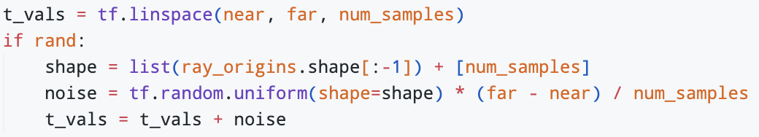
Pertubation
Initial uniform points
Random Jitter/Offset
Continuous Sampling
Notes:
"먼저 **섭동 샘플링(Perturbation Sampling)**입니다." "이 방식은 균일하게 분포된 초기 지점들에서 시작합니다. 코드의 tf.linspace 부분이 이 초기 지점들을 생성합니다." "그 다음, rand 조건이 참일 때, 각 초기 지점에 **독립적인 무작위 값, 즉 '섭동(noise)'**을 더해 최종 샘플 위치를 결정합니다." "이 섭동의 크기는 (far - near) / num_samples로 정의된 범위 내에서 결정되며, 이는 그림에서 각 초기 지점(파란 원)으로부터 뻗어나가는 회색 영역으로 시각화되어 있습니다." "결과적으로, 고정된 기준점들을 약간씩 '흔들어서' 최종 샘플(빨간 X)을 얻는 방식입니다. 이를 통해 샘플링을 연속적으로 만들어 에일리어싱을 줄이려는 목적이 있습니다." "하지만 각 지점의 섭동은 독립적이어서, 최종 샘플들의 간격이 불규칙해지거나 특정 영역에 샘플이 몰릴 가능성이 있습니다.”
Initial Uniform Points (초기 균일 지점): tf.linspace로 생성되는 규칙적인 시작점을 강조합니다.
Random Jitter/Offset (무작위 떨림/오프셋): 각 지점에 독립적인 노이즈가 더해져 위치가 변동되는 핵심 과정을 나타냅니다.
Continuous Sampling (연속적 샘플링): 고정된 샘플링의 단점을 보완하여 에일리어싱을 줄이려는 주된 목적을 설명합니다.

Slide 18
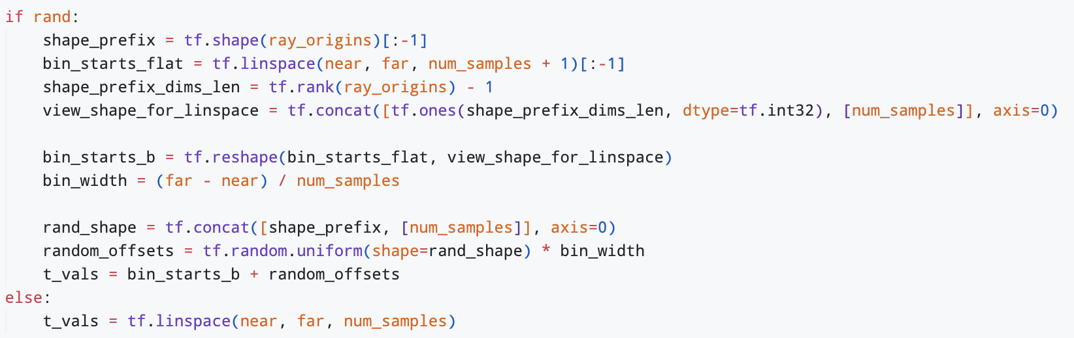
Pertubation
Divide into Bins
One Sample per Bin
Variance Reduction
Notes:
"다음은 **계층적 샘플링(Stratified Sampling)**입니다. 이 방식은 NeRF에서 표준적으로 사용됩니다." "계층적 샘플링은 먼저 전체 [near, far] 범위를 num_samples개의 서로 겹치지 않는 동일한 너비의 하위 구간, 즉 '계층(strata)' 또는 '빈(bin)'으로 명확하게 분할합니다." "코드에서 tf.linspace(..., num_samples + 1)[:-1]로 각 빈의 시작점을, (far-near)/num_samples로 각 빈의 너비를 계산합니다. 그림의 파란색 사각형들이 이 분할된 빈들을 나타냅니다."
"그 후, 각각의 정의된 빈 내에서 무작위로 오프셋(offset)을 생성하여, 그 빈 안에서 정확히 하나의 샘플 위치(빨간 X)를 결정합니다." "핵심은 **'공간을 먼저 나누고, 각 나누어진 공간에서 하나씩 샘플링'**한다는 점입니다." "이를 통해 광선 전체에 걸쳐 샘플이 비교적 고르게 분포되도록 보장하여 중요한 정보가 누락될 위험을 줄이고, 몬테카를로 적분 시 분산을 감소시켜 학습 안정성과 렌더링 품질을 높이는 데 기여합니다.”
Divide into Bins/Strata (구간/계층으로 분할): 전체 공간을 명확한 하위 구간으로 나누는 선행 단계를 강조합니다.
One Sample per Bin (구간당 하나의 샘플): 각 정의된 구간에서 반드시 하나의 샘플을 추출하는 규칙을 명시합니다.
Variance Reduction (분산 감소): NeRF에서 이 방식이 선호되는 중요한 이유이자 통계적 장점을 나타냅니다. (또는 "Guaranteed Coverage" - 커버리지 보장도 좋은 대안입니다.)

Slide 19
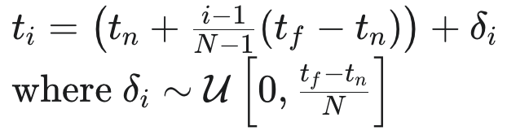
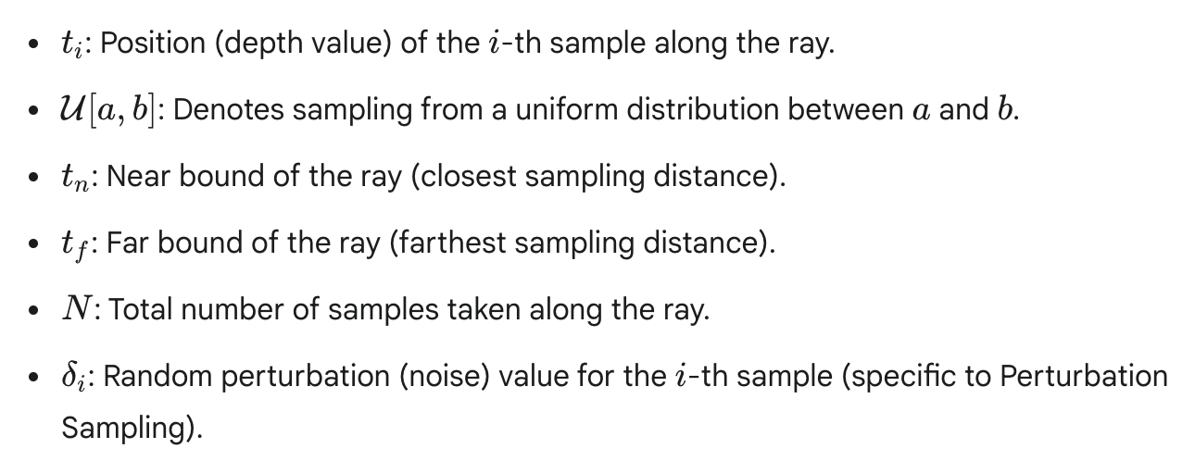
Pertubation vs. Stratified
Stratified
Pertubation
Notes:
ti​: i-번째 샘플의 위치
U[a,b]: a와 b 사이의 균일 분포에서 샘플링
tn​: 광선의 근거리 경계 (near bound)
tf​: 광선의 원거리 경계 (far bound)
N: 총 샘플 개수
δi​: i-번째 샘플에 대한 섭동(noise) 값 Stratified Sampling: 샘플 ti​가 미리 정의된 i-번째 구간 내에서 직접 샘플링됩니다. 각 ti​는 그 구간을 벗어날 수 없습니다.
Perturbation Sampling: 샘플 ti​는 미리 계산된 균일 지점 tinitial,i​에서 시작하여, δi​만큼 섭동됩니다. 섭동 후의 ti​는 원래 tinitial,i​가 속했던 "가상" 구간을 벗어날 수도 있고 (특히 N이 작거나 섭동 범위가 클 때), 인접한 샘플들의 섭동 범위와 겹칠 수도 있습니다.

Slide 20
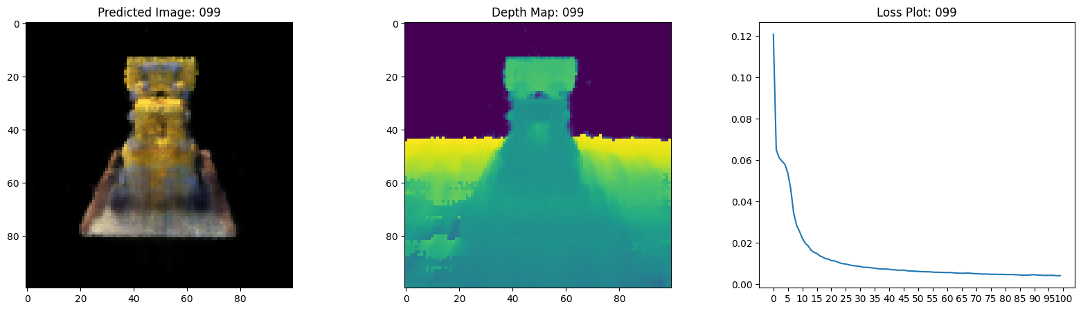
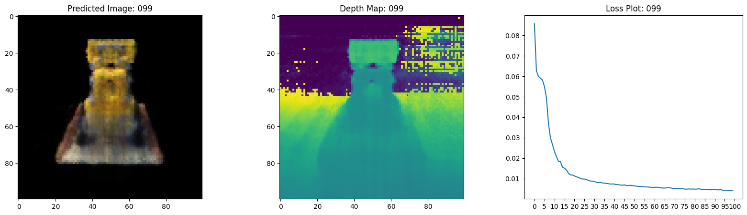
Pertubation vs. Stratified
Epoch = 100
24s 1s/step loss: 0.0042 psnr: 23.8769 val_loss: 0.0046 val_psnr: 23.4464
Stratified
21s 1s/step loss: 0.0042 psnr: 23.8609 val_loss: 0.0045 val_psnr: 23.6501
Pertubation

Slide 21
Hierarchical Volume Sampling

Slide 22
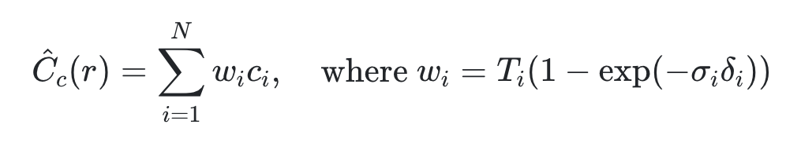
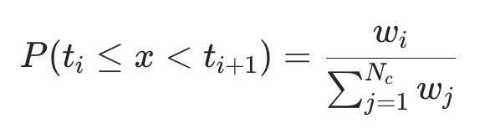
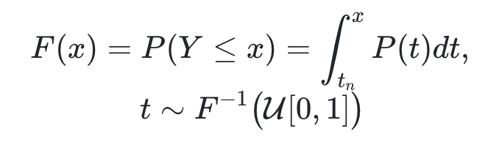
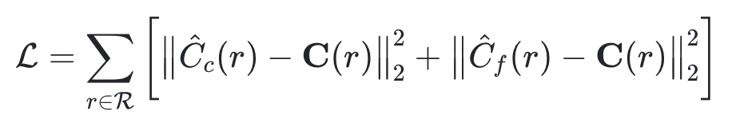
Hierarchical Volume Sampling
Coarse network
stratified sampling
Fine network
PDF and Inverse transform sampling

Slide 23
Coarse network
Coarse network
Initial Pass: Nc​ Coarse Samples
Method: Stratified Sampling
C^c​(r): Not for Final Image
Output Guides Fine Sampling (Efficient Discretization)
Notes:
"NeRF의 계층적 샘플링 첫 번째 단계는 Coarse Network입니다."
(키워드: Initial Pass: Nc​ Coarse Samples) "먼저, 각 광선(ray)을 따라 Nc​개의 거친(coarse) 샘플 지점들을 정의합니다. 일반적으로 Nc​는 64개 정도의 비교적 적은 수의 샘플을 사용합니다."
(키워드: Method: Stratified Sampling) "이때 샘플링 방식으로는 **계층적 샘플링(Stratified Sampling)**을 사용합니다. 이는 광선을 Nc​개의 동일한 구간으로 나누고, 각 구간 내에서 무작위로 하나의 포인트를 선택하여 샘플들이 광선 전체에 비교적 고르게 분포되도록 합니다."
(키워드: C^c​(r): Not for Final Image) "이 Nc​개의 샘플 지점에서 Coarse Network는 각 지점의 밀도(σi​)와 색상(ci​)을 예측하고, 이를 바탕으로 화면에 보이는 수식과 같이 초기 예상 색상 C^c​(r)을 계산합니다. 하지만 이 C^c​(r) 값은 실제 최종 이미지를 렌더링하는 데 직접 사용되지는 않습니다."
(키워드: Output Guides Fine Sampling (Efficient Discretization)) "대신, 이 Coarse Network의 출력, 특히 각 샘플의 가중치(wi​)는 다음 단계인 Fine Network에서 더욱 효율적이고 정밀한 샘플링을 하기 위한 중요한 정보로 사용됩니다. 즉, 어디에 물체가 존재할 가능성이 높은지를 알려주어, Fine Network가 중요한 영역에 샘플을 집중할 수 있도록 안내하는 역할을 합니다. 이를 통해 효율적인 이산화(discretization)가 가능해집니다."

Slide 24
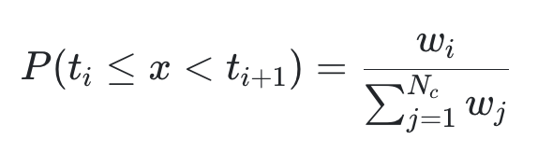
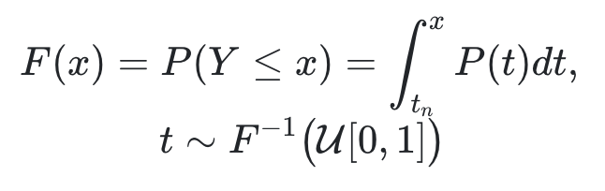
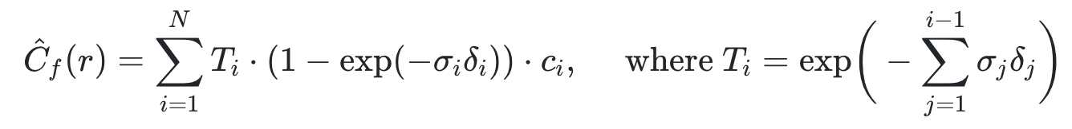
Fine network
Fine network
Refined Pass: Nf​ Fine Samples
Guided by Coarse Network's Weights (wi​)
Method: Inverse Transform Sampling from PDF
Focuses Samples on Important Regions (High Opacity)
Notes:
Coarse Network 단계 이후, Fine Network에서는 더 정교하고 효율적인 샘플링을 진행합니다."
(키워드: Refined Pass: Nf​ Fine Samples) "이 단계에서는 Nf​개의 추가적인, 그리고 더 세밀한(fine) 샘플들을 광선을 따라 추출합니다. 일반적으로 Nf​는 Nc​보다 많은 수(예: 128개)를 사용합니다."
(키워드: Guided by Coarse Network's Weights (wi​)) "Fine Network의 샘플링은 맹목적으로 이루어지는 것이 아니라, 이전 Coarse Network 단계에서 얻은 각 구간의 가중치(wi​) 정보를 적극적으로 활용합니다. 이 wi​는 해당 구간에 물체가 존재할 확률, 즉 불투명도(opacity)와 관련이 깊습니다."
(키워드: Method: Inverse Transform Sampling from PDF) "먼저, Coarse Network의 가중치 wi​를 정규화하여 화면의 첫 번째 수식과 같이 **조각별 상수 확률 밀도 함수(piecewise constant PDF)**를 구성합니다. 이 PDF는 가중치가 높은, 즉 중요한 영역에서 더 높은 확률 값을 갖습니다." "그 다음, 이 PDF로부터 샘플을 추출하기 위해 화면의 두 번째, 세 번째 수식에 보이는 역변환 샘플링(Inverse Transform Sampling) 기법을 사용합니다. 이는 누적 분포 함수(CDF)의 역함수를 이용하여, 해당 PDF를 따르는 샘플들을 효과적으로 생성하는 방법입니다."
(키워드: Focuses Samples on Important Regions (High Opacity)) "결과적으로, 이 과정을 통해 불투명도(opacity)가 높은, 즉 물체가 존재할 가능성이 크거나 디테일이 많은 중요한 영역에 샘플들이 더욱 집중되어 샘플링이 이루어집니다. 이를 통해 제한된 샘플 수로도 렌더링 품질을 크게 향상시킬 수 있습니다."

Slide 25
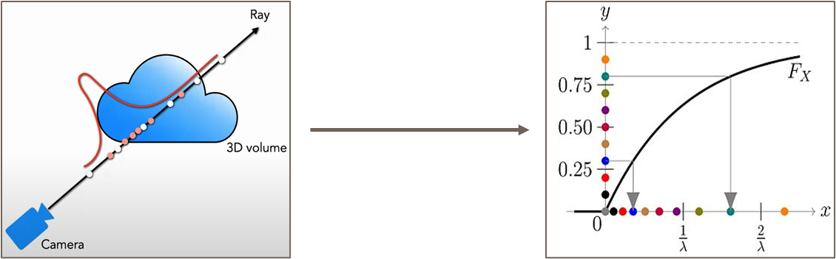
Inverse Transform Sampling

Slide 26
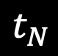
Coarse Pass
Ray
$$t_{N}$$
First pass
Coarse pass
Nc Samples
stratified
Uniform Spreading for Overview
3D volume
Camera
Notes:
"이 그림은 Hierarchical Sampling의 첫 번째 단계인 Coarse Pass를 좀 더 자세히 보여줍니다."
(키워드: Coarse Pass: Initial Ray Traversal) "카메라에서 시작된 광선(Ray)이 3D 볼륨(구름 모양)을 통과하며 초기 탐색을 진행하는 모습입니다."
(키워드: Nc​ Samples via Stratified Sampling) "이때, 광선을 따라 Nc​개의 샘플(하얀색 점들)이 계층적 샘플링(Stratified Sampling) 방식에 의해 선택됩니다. 각 샘플은 광선을 동일한 구간으로 나누고 각 구간 내에서 무작위로 선택되어, 초기에는 비교적 균등한 간격으로 분포하게 됩니다."
(키워드: Uniform Spreading for Overview) "이렇게 샘플들을 균일하게 분포시키는 목적은 장면의 전체적인 구조와 밀도 분포를 대략적으로 파악하기 위함입니다. 특정 영역에 치우치지 않고 광선 전체를 훑어보는 과정이라고 할 수 있습니다."
(키워드: Foundation for Importance Sampling) "여기서 얻어진 Coarse 샘플들의 정보, 특히 각 샘플의 가중치(weights)는 다음 단계인 Fine Network에서 어디에 더 많은 샘플을 집중시킬지 결정하는 중요도 샘플링(Importance Sampling)의 중요한 기초 자료로 활용됩니다." "즉, 이 Coarse 단계는 최종 결과물을 직접 만들기보다는, 더 효율적이고 정밀한 다음 샘플링 단계를 위한 발판을 마련하는 과정입니다."

Slide 27
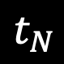
Coarse + Fine Pass
Ray
Coarse samples (stage 1)
$$t_{N}$$
Fine samples (stage 2)
3D volume
Overall Pass (first and second)
Two-Pass Strategy
Coarse Samples – Uniform spreading
stratified
Fine Samples – Concentrated in Important Regions
Camera
Notes:
"이 그림은 NeRF의 계층적 샘플링(Hierarchical Sampling) 과정을 시각적으로 요약해서 보여줍니다."
(키워드: Two-Pass Strategy (Coarse & Fine)) "앞서 설명드린 것처럼, 계층적 샘플링은 기본적으로 두 번의 패스(Two-Pass), 즉 Coarse 단계와 Fine 단계로 구성됩니다."
(키워드: Coarse Samples (Stage 1): Uniform Spreading) "그림에서 광선(Ray)을 따라 먼저 보이는 하얀색 점들이 **Coarse 샘플(1단계)**에 해당합니다. 이 점들은 Stratified Sampling을 통해 광선 전체에 걸쳐 비교적 균일하게 분포되어, 장면의 전체적인 구조를 대략적으로 파악하는 데 사용됩니다."
(키워드: Fine Samples (Stage 2): Concentrated in Important Regions) "Coarse 샘플링 결과를 바탕으로, 그림의 보라색 곡선(PDF를 나타내는 것으로 가정)이 높은 영역, 즉 물체가 존재할 가능성이 높은 중요한 영역에 자주색 점들로 표시된 Fine 샘플(2단계)들이 더욱 집중되어 샘플링되는 것을 볼 수 있습니다."

Slide 28
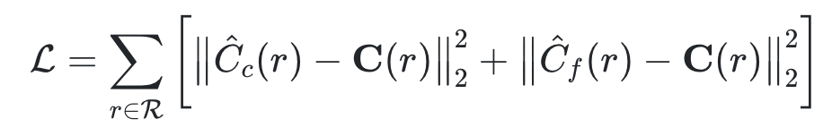
Loss Function
Nc = 64, Nf = 128 in Original NeRF Paper
Total Samples per Ray = 192
Squared L2 Loss(MSE)
Coarse for Low-Frequency
Fine for High-Frequency
Notes:
Coarse Network는 장면의 거친(low-frequency) 특징을 학습하고, Fine Network는 Coarse Network의 정보를 바탕으로 더 세밀한(high-frequency) 디테일을 학습하는 계층적인 구조를 이룹니다. 이렇게 계층적으로 정보를 처리하고 표현하는 방식은 복잡한 장면을 효과적으로 모델링하는 데 유리합니다.

Slide 29
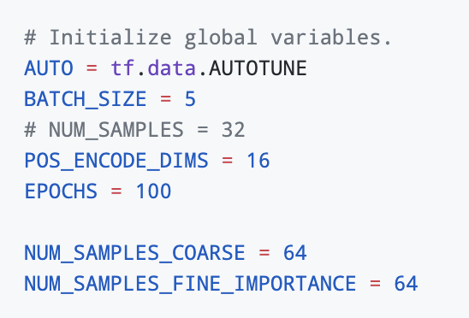
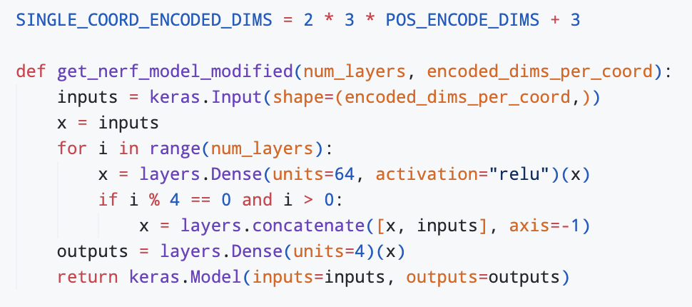
Code Implementation
Notes:
먼저 원래 사용되던 단일 network 구조에서의 num_samples 대신 coarse sample 과 fine sample 변수를 만들어줍니다. (64,64 사용), 추후에 default network 에서 128개의 sample 사용하는것과 비교하기 위해서
그리고 nerf NN 도 2개를 만들어야하므로 구조를 약간 바꿔줍니다.

Slide 30

Code Implementation
Notes:
render flat rays for coarse 라는 함수를 만들고 여기서는 앞서설명했던 coarse pass 를 진행합니다 즉 stratified sampling 을 이용하여 coarse network 에서 sampling 해줍니다.

Slide 31

Code Implementation
Notes:
"Hierarchical Sampling 구현의 첫 번째 단계는 Coarse Pass입니다." "먼저, render_flat_rays_for_coarse 함수를 호출하여 광선을 따라 초기 샘플 위치(tvals_coarse​)를 생성합니다. 이 단계에서 Stratified Sampling (학습 시 perturb=True) 또는 균일 샘플링 (추론 시 perturb=False)이 사용됩니다." "생성된 샘플 위치와 방향 정보를 인코딩하여 Coarse 모델에 입력하고, 각 샘플 지점에서의 색상(RGB)과 밀도(σ) 예측값을 얻습니다." "예측된 밀도(σ)와 샘플 간 간격(δ)을 사용하여, 각 샘플의 투과율(transmittance)과 알파 값(alpha)을 계산하고, 이를 통해 최종 가중치(weightscoarse​)를 구합니다. 이 가중치는 각 샘플이 최종 색상에 얼마나 기여하는지를 나타냅니다." "마지막으로, 이 가중치와 예측된 색상값을 사용하여 Coarse Network의 예상 색상(rgbcoarse​), 깊이, 누적 알파 값 등을 계산합니다." "여기서 계산된 weightscoarse​는 다음 단계인 Importance Sampling의 핵심 입력으로 사용됩니다."

Slide 32

Code Implementation
Notes:
"Coarse Pass에서 얻은 정보를 바탕으로, 이제 Fine Pass를 위한 Importance Sampling을 수행합니다." "먼저, Coarse Pass에서 계산된 가중치(weightscoarse​)를 이용하여 확률 밀도 함수(PDF)를 구성합니다. 이 PDF는 광선을 따라 어느 영역이 더 중요한지(즉, 밀도가 높을 것으로 예상되는지)를 나타냅니다." "t_vals_mid_coarse는 PDF를 정의하기 위한 각 구간(bin)의 중간 지점을 나타냅니다."
"다음으로, sample_pdf 함수를 호출하여 이 PDF로부터 새로운 샘플 위치(tsamples_fine_importance​)를 추출합니다. 이 과정이 바로 역변환 샘플링(Inverse Transform Sampling)에 해당하며, PDF 값이 높은, 즉 중요한 영역에서 더 많은 샘플이 선택됩니다." "학습 중에는 무작위성을 유지하고, 추론 중에는 결정론적 샘플링을 할 수 있도록 det 파라미터를 사용합니다."
"tf.stop_gradient는 이 샘플링 과정이 Coarse 모델의 그래디언트에 영향을 주지 않도록 합니다."
"마지막으로, 기존의 Coarse 샘플 위치(tvals_coarse​)와 새로 뽑힌 Importance 샘플 위치(tsamples_fine_importance​)를 합치고 정렬하여, Fine Network에 입력될 최종 샘플 위치 집합(tvals_fine_combined​)을 만듭니다."

Slide 33

Code Implementation
Notes:
"마지막으로 Fine Pass 렌더링 단계입니다." "앞서 생성된 결합된 샘플 위치(tvals_fine_combined​)를 사용하여 Fine Network에 입력될 광선 정보를 다시 구성합니다. 이 샘플들은 Coarse 샘플과 Importance 샘플을 모두 포함하고 있습니다." "인코딩된 광선 정보를 Fine 모델에 입력하여, 각 결합된 샘플 지점에서의 색상(RGB)과 밀도(σ) 예측값을 얻습니다." "Coarse Pass와 유사하게, 예측된 밀도와 샘플 간 간격을 사용하여 Fine Network의 가중치(weightsfine​)를 계산합니다." "이 가중치와 예측된 색상값을 사용하여 최종 렌더링 색상(rgbfine​), 깊이 등을 계산합니다. 이 rgbfine​이 일반적으로 최종 이미지 생성에 사용되는 결과입니다." "함수는 최종 rgbfine​과 함께 Coarse 단계의 결과 등 추가 정보를 반환하여, 예를 들어 Loss 계산에 활용될 수 있도록 합니다."

Slide 34

Comparison
Epoch = 100
Both use 128 samples
and stratified sampling
24s 1s/step loss: 0.0042 psnr: 23.8769 val_loss: 0.0046 val_psnr: 23.4464
tiny nerf
21s 1s/step fine_loss : 0.0046 fine_psnr: 23.4055 val_loss: 0.0048 val_psnr: 23.2959
Hierarchical
Notes:
오히려 coarse to fine 에서 psnr 과 loss 가 일반 one model 만 썼던 tiny nerf 의 original code 보다 안 좋게 나왔음을 확인할 수 있었다
왜 그런 문제가 발생한 것일까?
원본 Tiny-NeRF에서 “32개의 stratified 샘플”만 쓰는 이유가 바로 이겁니다. coarse-to-fine 계층 샘플링은
coarse 네트워크가 분포를 어느 정도 잡아내고,
그 정보를 바탕으로 fine 단계에서 집중 샘플링을 하는
방식이기 때문에, 모델 용량과 샘플 예산이 극도로 작을 때는 오히려 coarse 가중치 분포가 부정확하여 fine 샘플링이 잘못된 영역에 몰리기 쉽습니다. 반면 stratified 한 단계 샘플링은 균일하게 전구간을 훑으므로, 32개라는 한정된 예산 내에서 오히려 더 고르게 빛·밀도 변화를 캡처해 줍니다.
그래서 warmup epoch 를 통해 초기 N 번만큼은 coarse network 만 학습시키도록 합니다. 뒤의 TWIST 에서 설명하겠습니다.

Slide 35
Neural network in NeRF

Slide 36

Neural Network in Original NeRF
input as a 5D
position + direction
view-dependent
Skip Connection
Decoupled density prediction

Slide 37

Neural Network in Tiny NeRF
using only 3D for input
position
Skip Connection
Direct 4D output - RGBa

Slide 38

Modified network
3D to 5D
bottleneck layer (node = 32)
half of 64
each layer consists of 64 nodes

Slide 39

Code Implementation

Slide 40


Comparison
Epoch = 20
num_samples = 32
loss: 0.0129
psnr: 19.0063 val_loss: 0.0128 val_psnr: 19.0257
tiny nerf
loss: 0.0108
psnr: 19.8484 val_loss: 0.0108 val_psnr: 19.7316
modified

Slide 41
Twist
Notes:
앞서 설명했떤 coarse to fine 이 tiny 한 nerf 에서 오히려 psnr 이 아주 약간 떨어지는 모습을 보고
warmup 및 여러가지 parameter 수정을 통해 coarse to fine 에서 single NN 에서의 default stratified sampling 보다 더 좋은 psnr 이 나오도록 실험을 해 보았습니다.

Slide 42


Warmup Epoch
Unreliable Coarse Weights in Early Training
Misguided Fine Sampling by Noisy PDF
Warmup - Stabilize Coarse Network First
Temporarily Zero-out Fine Loss Contribution
spike on loss plot
Notes:
Problem: Unreliable Coarse Weights in Early Training 학습 초기에는 Coarse Network가 아직 충분히 학습되지 않아, 여기서 나오는 가중치(wi​)가 실제 장면의 밀도 분포를 정확하게 반영하지 못하고 매우 불안정하거나 노이즈가 많을 수 있습니다.
Risk: Misguided Fine Sampling by Noisy PDF Fine Network는 이 불안정한 Coarse 가중치를 기반으로 PDF를 만들어 Importance Sampling을 수행합니다. 만약 PDF 자체가 부정확하다면, Fine 샘플들이 중요하지 않은 영역에 집중되거나 중요한 영역을 놓치는 등 샘플링이 잘못된 방향으로 유도될 위험이 있습니다.
Solution: Warmup - Stabilize Coarse Network First 이러한 문제를 해결하기 위해 '웜업' 기간을 도입합니다. 이 기간의 목표는 Coarse Network가 먼저 어느 정도 안정적으로 학습되어 의미 있는 가중치를 생성하도록 하는 것입니다.
Mechanism: Temporarily Zero-out Fine Loss Contribution 이를 위해, 웜업 에폭 동안에는 Fine Network에서 발생한 손실(lossfine​)이 전체 손실 계산에 포함되지 않도록 (또는 매우 작게 반영되도록) 조절합니다. (이것이 슬라이드의 수식들이 하는 역할입니다.) 결과적으로 Coarse Network의 손실(losscoarse​)이 학습을 주도하게 됩니다.

Slide 43



Warmup Epoch - implementation
Notes:
웜업 에폭은 NeRF 학습 초기 안정성을 위한 전략입니다. Fine Network는 Coarse Network의 출력을 기반으로 중요도 샘플링을 수행하는데, 학습 초반 Coarse Network의 예측이 부정확하면 Fine Network 학습에 부정적인 영향을 줄 수 있습니다.
이를 방지하기 위해 warmup_epochs 파라미터로 지정된 초기 에폭 동안에는 Fine Network의 손실 기여도를 일시적으로 배제하거나 크게 줄입니다. 화면의 수식은 이러한 제어 방식을 보여줍니다. warmup_mask는 현재 에폭이 웜업 기간 내에 있는지 여부에 따라 1 또는 0의 값을 가지며, 이를 이용해 loss_fine_effective를 계산하여 웜업 중에는 Fine Network의 손실이 전체 손실에 거의 또는 전혀 반영되지 않도록 합니다.
결과적으로 웜업 기간에는 Coarse Network의 손실이 학습을 주도하여 Coarse Network가 우선적으로 안정화됩니다. 웜업 기간이 끝나면 warmup_mask가 0이 되어 Fine Network의 손실이 정상적으로 전체 손실에 포함되고, 두 네트워크가 함께 최적화됩니다.
이러한 점진적 학습 방식은 초기 학습 불안정성을 줄이고, Coarse Network가 안정된 기반을 마련한 후 Fine Network가 효과적으로 학습을 시작하도록 하여 전체적인 학습 과정을 더 부드럽고 효율적으로 만듭니다. Coarse와 Fine Network의 기본 샘플링 방식 자체는 유지되지만, 학습 초기에 Fine Network의 영향력을 조절하는 것이 핵심입니다.

Slide 44

Comparison
Epoch = 100
fine_loss: 0.0046
fine_psnr: 23.4055 val_fine_loss: 0.0048 val_fine_psnr: 23.2959
pdf
fine_loss: 0.0043
fine_psnr: 23.8031 val_fine_loss: 0.0045 val_fine_psnr: 23.5850
twist

Slide 45


twist
pdf

Slide 46
Epoch = 100
Both using stratified sampling
num_samples = 128
coarse_samples = 64
fine_samples = 64
Comparison – w/ Tiny nerf
loss : 0.0042
fine_psnr: 23.8769 val_loss: 0.0046 val_psnr: 23.4464
tiny nerf
fine_loss: 0.0043
fine_psnr: 23.8031 val_fine_loss: 0.0045 val_fine_psnr: 23.5850
twist

Slide 47

twist
tiny nerf

Slide 48

Warmup Epoch – Ablation Study
Adaptive learning rate
coarse_lr * 2 = fine_lr
modified loss function weight
total_loss = fine_loss * 1.5 + coarse_loss
default learning_rate is 0.001
Notes:
coarse to fine 구조 및 pdf , 그리고 warmpup epoch 까지 도입했으나 기존의 1개 nn 를 가진 tiny nerf 보다 더 좋은 psnr 을 얻기가 어려웠다.
그래서 여러가지 ablation study 를 통해 최고의 psnr 을 얻기 위해 lr 와 loss function 의 weight 을 수정해보았고 결론적으로 가장 좋은 psnr 과 가장 작은 loss 를 얻게 되었다.

Slide 49

Comparison – w/ ablation study
Epoch = 100
loss : 0.0035
fine_psnr: 24.7437 val_fine_loss: 0.0038 val_ fine_psnr: 24.3553
Ablation
fine_loss: 0.0043
fine_psnr: 23.8031 val_fine_loss: 0.0045 val_fine_psnr: 23.5850
twist

Slide 50

twist
Ablation

